Slide 1






NetPlus
Semi-project
영화 리뷰 사이트
팀명 : 넷플러스 / 팀원 : 허재민, 신다현, 방준식, 이재원

Slide 2


NetPlus
INDEX
목차
01
프로젝트 소개
02
프로젝트 구조
03
프로젝트 기능 소개
04
프로젝트 기술 스택
05
프로젝트 후기

Slide 3
NetPlus
1
01. 프로젝트 소개
- 개발 배경
기술 역량 강화 : 이번 웹킷에서 사용한 학습한 Nodejs Reactjs MySQL 기술을 복습 하는 차원에서 프로젝트에 적용하고자 했습니다
실용성: 영화라는 대중적인 주제를 선정해, 실생활에 유용하고 안정적인 서비스를 구축하는 데 중점을 두었습니다.
커뮤니티 구축: 사용자들이 영화 감상을 공유하며 소통할 수 있는 온라인 커뮤니티 공간을 만드는 것을 목표로 했습니다.
- 개발 목표
주요 목표: 사용자들이 영화 정보를 쉽게 찾아보고, 평점과 리뷰를 작성하며, 자신의 리뷰를 효율적으로 관리할 수 있는 직관적인 사용자 경험(UX)을 제공하는 것입니다.
보조 목표: 게시판, 댓글 등 기본적인 커뮤니티 기능을 안정적으로 구축하고, 로그인/로그아웃 시스템을 완성하여 사용자들이 안전하게 서비스를 이용하도록 합니다.

Slide 4
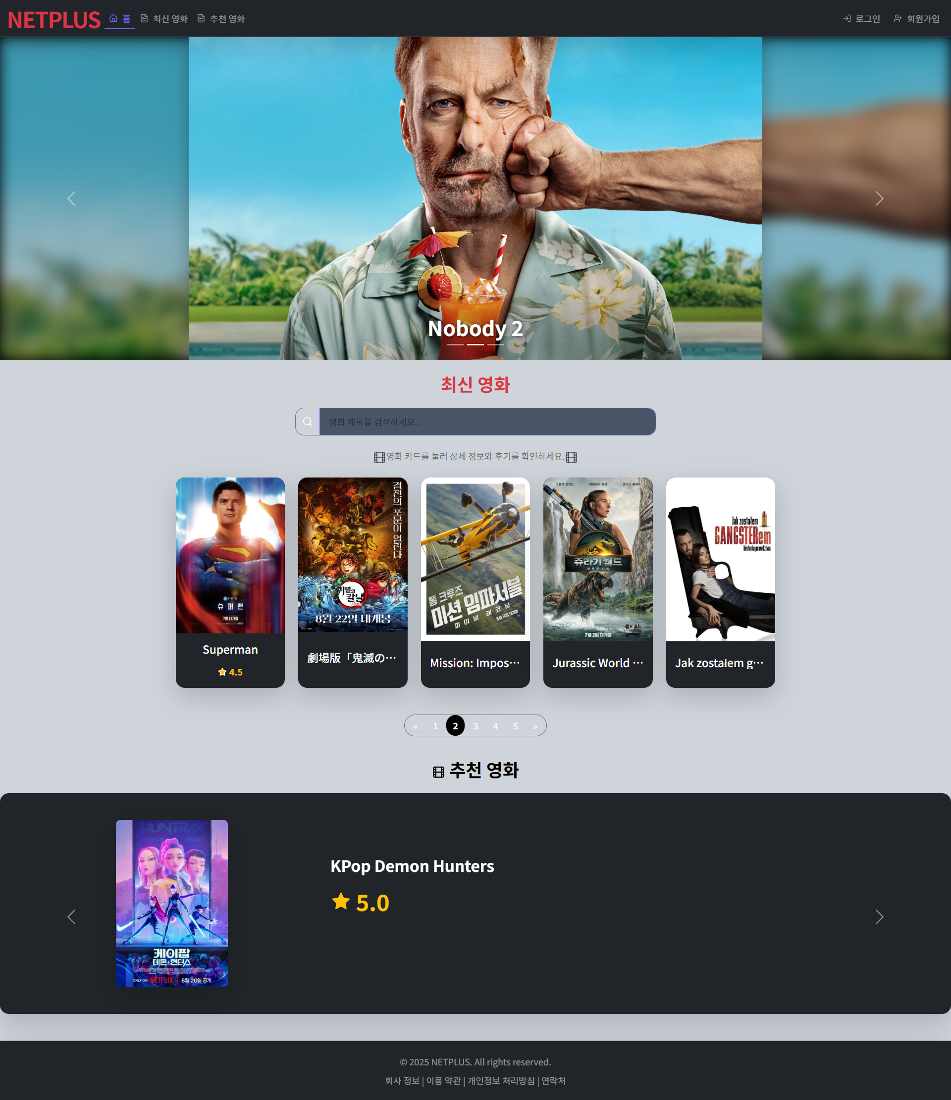
NetPlus
2
01. 프로젝트 소개
(영화 리뷰 사이트)

Slide 5
NetPlus
3
02. 프로젝트 전체 구조
- 프론트 엔드 구조(mv-app) 구조
AuthForm.jsx
로그인과 회원가입 폼을 모두 처리하는 다목적 컴포넌트입니다. props를 통해 사용자 입력 상태와 UI를 동적으로 관리하며, 재사용성과 유지보수성을 높입니다
NetplusLogo.jsx
NETPLUS' 텍스트를 특정 스타일로 렌더링하는 컴포넌트입니다. 로고를 웹사이트에 쉽게 재사용하기 위해 만들어졌습니다.
ReviewForm.jsx
별점과 후기를 입력하는 컴포넌트입니다. 작성 또는 수정 모드를 지원하며, 필수 정보를 모두 입력해야 제출됩니다.

Slide 6
NetPlus
4
02. 프로젝트 전체 구조
ReviewList.jsx
영화 리뷰 목록을 보여주는 컴포넌트입니다. 리뷰가 없을 땐 메시지를, 있을 땐 카드 형태로 표시하며, 사용자 본인의 리뷰는 수정 및 삭제 버튼이 나타납니다.
Home.jsx
영화 사이트의 메인 페이지 컴포넌트입니다. 상단에 캐러셀과 추천 영화 목록을 보여주고, 사용자가 영화를 검색하거나 페이지를 넘길 수 있는 기능을 제공합니다.
Login.jsx
로그인 페이지 컴포넌트로, 사용자가 로그인할 수 있는 폼을 보여줍니다. AuthForm을 사용해 입력값을 받고, 로그인 성공 시 메인 페이지로 이동시킵니다.

Slide 7
NetPlus
5
02. 프로젝트 전체 구조
MovieDetail.jsx
영화 상세 페이지 컴포넌트로, URL에서 영화 ID를 가져와 해당 영화의 정보와 리뷰를 보여줍니다. 로그인 여부에 따라 리뷰 작성 버튼이 활성화됩니다.
MyPage.jsx
마이 페이지 컴포넌트로, 현재 로그인한 사용자의 리뷰 목록을 보여줍니다. 사용자는 자신의 리뷰를 삭제할 수 있습니다. 로그인이 되어 있지 않으면 자동으로 로그인 페이지로 이동합니다.
Register.jsx
회원가입 페이지로, AuthForm 컴포넌트를 이용해 가입 양식을 보여줍니다. 입력된 정보를 서버로 보내고, 성공하면 사용자에게 알린 후 로그인 페이지로 이동시킵니다.
ReviewWrite.jsx
영화 리뷰 작성 페이지로, 로그인이 필요합니다. 사용자는 별점과 후기를 남기고 제출할 수 있습니다.

Slide 8
NetPlus
6
02. 프로젝트 전체 구조
- 백엔드 구조(mv-app-server) 구조
reviewController.js
Node.js와 Express를 사용하여 프론트엔드와 통신하고 데이터베이스를 관리하는 백엔드 서버를 설정하고 실행합니다.
authController.js
사용자의 회원가입, 로그인, 정보 조회를 처리하며, 비밀번호를 bcrypt로 암호화하고 로그인 시 JWT를 발급하는 백엔드 인증 API입니다.
movieController.js
TMDB API에서 영화 데이터를 가져와 데이터베이스에 저장하고, 영화 목록 및 상세 정보를 제공하는 백엔드 컨트롤러입니다.

Slide 9
NetPlus
7
02. 프로젝트 전체 구조
authMiddleware.js
JWT를 사용해 사용자의 인증을 처리하는 미들웨어로, 토큰의 유효성을 검증하고 요청에 사용자 정보를 추가합니다.
model/index.js
Sequelize를 사용하여 데이터베이스에 연결하고, models 폴더 안의 모든 모델 파일을 자동으로 불러와 관계를 설정하는 중앙 허브 역할을 합니다.
Movie.js
Sequelize를 사용해 영화 테이블의 데이터 구조를 정의하고, 리뷰 테이블과의 관계를 설정하는 Movie 모델 파일입니다.
Review.js
리뷰(Review) 테이블의 데이터 구조를 정의하고, 사용자(User) 및 영화(Movie) 테이블과의 관계를 설정하는 Review 모델 파일입니다.

Slide 10
NetPlus
8
02. 프로젝트 전체 구조
User.js
Sequelize를 사용해 사용자(User) 테이블의 데이터 구조를 정의하고, 이메일, 비밀번호, 닉네임 필드를 설정하는 모델 파일입니다.
config.js
개발 환경에서 MySQL 데이터베이스에 연결하기 위한 설정을 정의하며, 데이터베이스 사용자 이름, 비밀번호 등은 환경 변수에서 불러옵니다.
mv-app-server/index.js
Node.js와 Express를 사용하여 프론트엔드와 통신하고 데이터베이스를 관리하는 백엔드 서버를 구축하고 실행합니다.

Slide 11
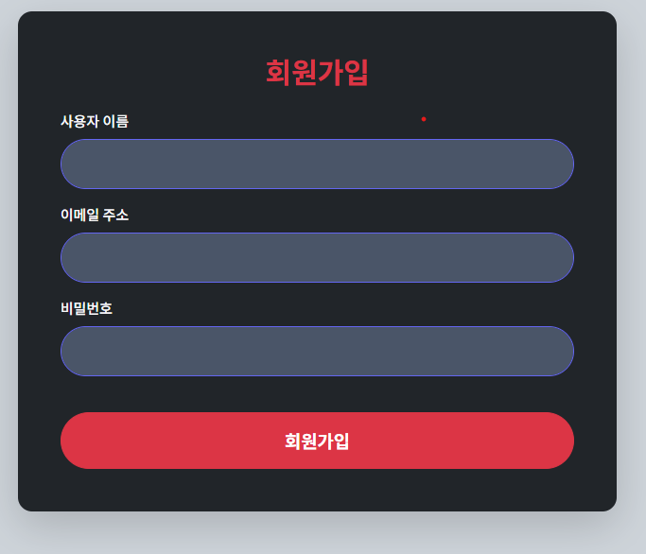
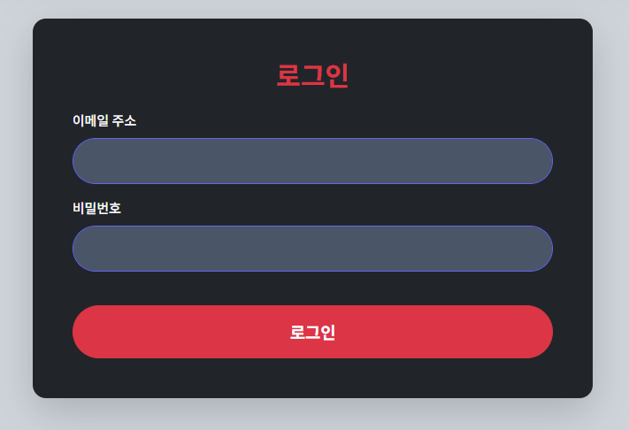
NetPlus
9
03. 기능 소개
회원가입 및 로그인: 사용자는 이메일, 비밀번호, 닉네임을 사용하여 회원가입을 할 수 있으며, 로그인하여 서비스를 이용할 수 있습니다.
로그아웃: 로그인된 상태에서 언제든지 로그아웃할 수 있습니다.

Slide 12

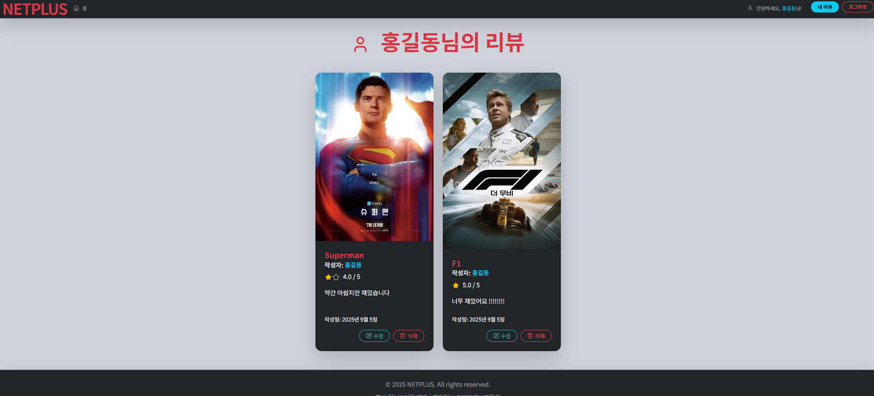
NetPlus
10
03. 기능 소개
내 리뷰 : 로그인한 사용자는 마이 페이지에서 본인이 작성한 리뷰 목록을 확인하고, 리뷰를 수정하거나 삭제할 수 있습니다.

Slide 13
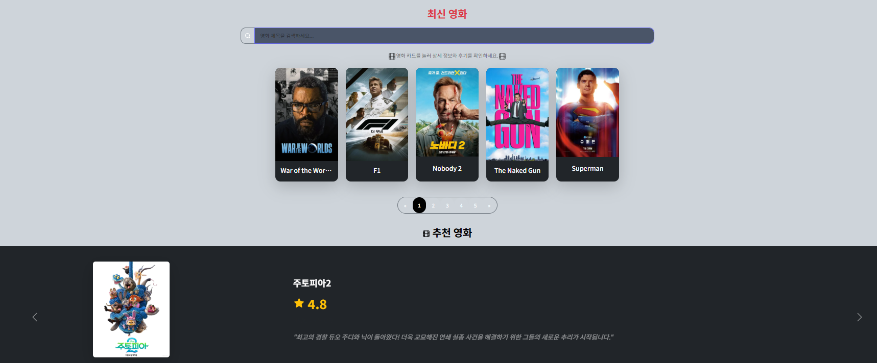
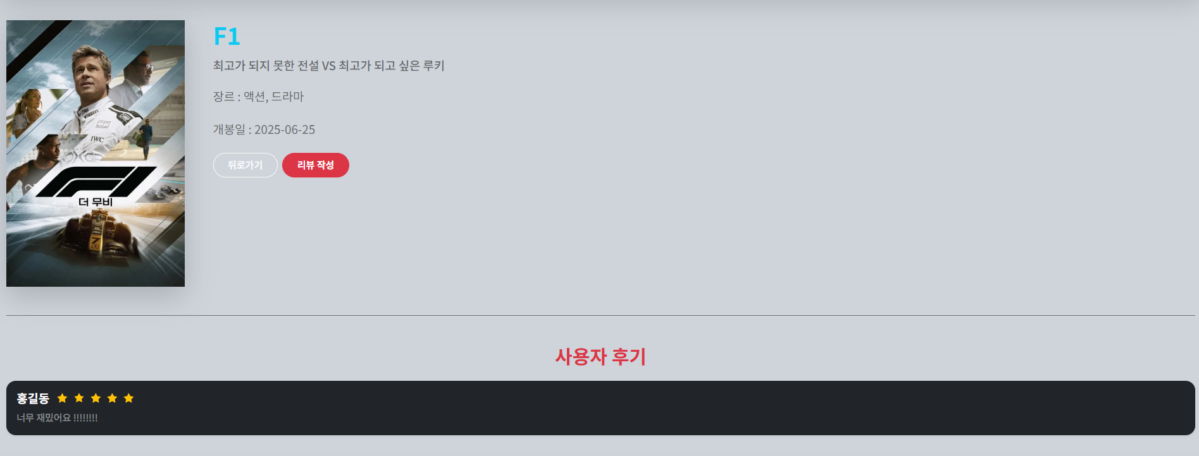
NetPlus
11
03. 기능 소개
영화 목록 및 상세 보기: 메인 페이지에서 영화 목록을 볼 수 있고, 특정 영화를 선택하여 줄거리, 포스터 등 상세 정보를 확인할 수 있습니다.

Slide 14
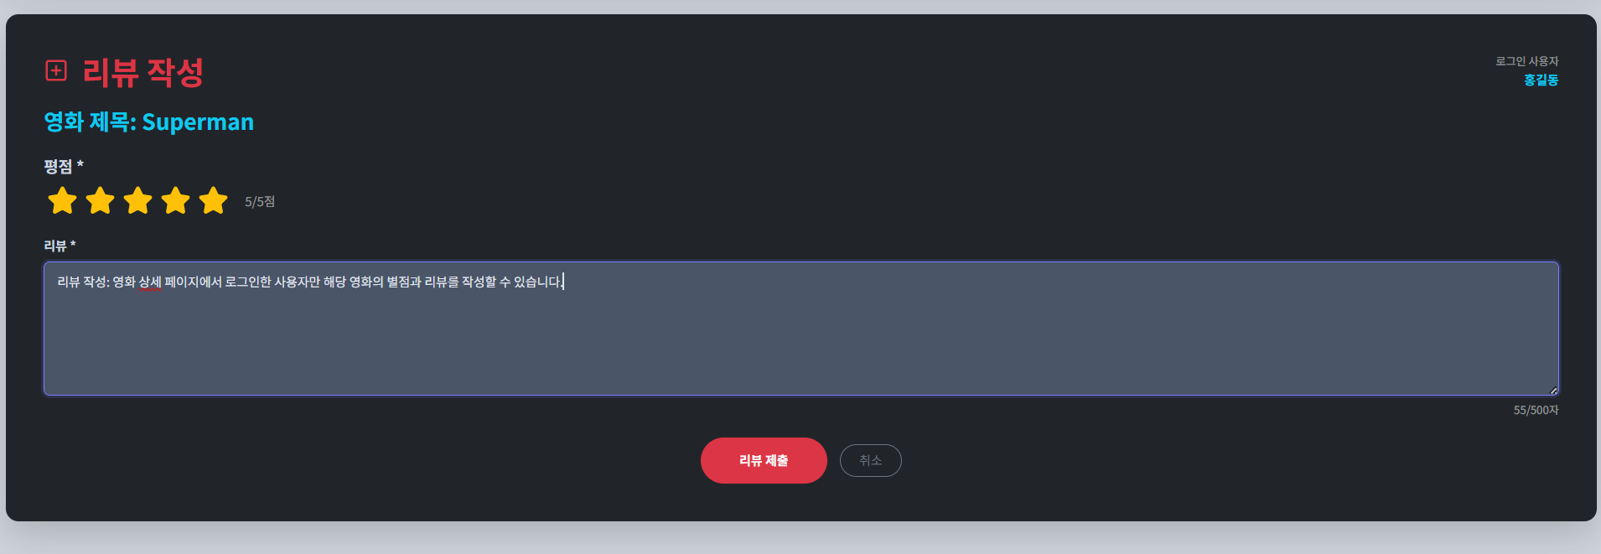
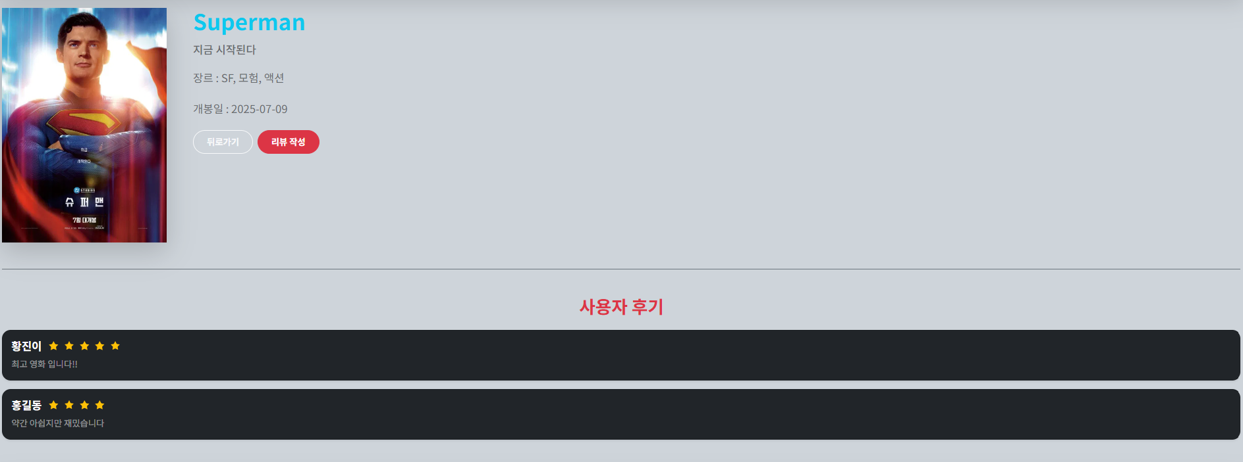
NetPlus
12
03. 기능 소개
리뷰 작성: 영화 상세 페이지에서 로그인한 사용자만 해당 영화의 별점과 리뷰를 작성할 수 있습니다.
리뷰 조회: 영화 상세 페이지에서 다른 사용자들이 작성한 리뷰들을 볼 수 있습니다.

Slide 15



NetPlus
13
04. 기술 스택
프론트엔드 : React.js
백엔드 : Node.js (Express.js)
데이터베이스 : MySQL

Slide 16
NetPlus
14
05. 프로젝트 후기
허재민 : 이번 프로젝트의 프론트엔드 개발은 React를 중심으로 진행되었으며, React 훅을 사용해 상태 관리와 백엔드 통신 방법을 익혔습니다. Bootstrap을 활용해 깔끔하고 효율적인 디자인을 구현하며, 기능 구현과 디자인의 균형을 맞추는 경험을 할 수 있었습니다.
이재원 : 데이터베이스의 구조를 설계하면서 왜 데이터를 데이터베이스에 넣어야 하는지 그리고 어떻게 테이블과 속성들의 구조를 만들어야 효율적인 서버를 만들 수 있는 지를 생각해보는 계기가 되어서 좋았다.
신다현 : 팀 프로젝트를 진행하며각자 담당 영역을 맡아 개발하면서도 API 설계나 데이터 구조에 대해 지속적으로 소통하였다. 개선점을 찾아가는 과정에서 팀원들과의 협업 능력을 키울 수 있었다. 발생하는 문제들을 함께 해결해나가며, 하나의 완성된 서비스를 만들어내는 성취감을 느낄 수 있었다.
방준식 : Node.js와 React를 연동하여 풀스택 웹 애플리케이션을 개발하는 경험이었습니다.
특히 JWT 인증과 데이터베이스 관계를 다루면서, 프론트엔드와 백엔드가 데이터를 주고받는 과정에서 발생하는 오류를 직접 해결하며 문제 해결 능력을 키웠습니다. 이 경험을 통해 API를 명확하게 설계하고 효율적으로 데이터를 처리하는 것의 중요성을 깨달았습니다.

